Slide 1

Banco de Dados
Jose.wellington@ceub.edu.br
‹#›

Slide 2
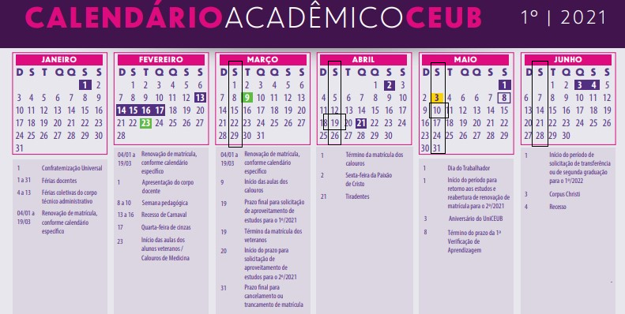
Plano de Ensino – Banco de Dados
‹#›
Notes:
‹#›

Slide 3
Agenda
Revisão
Teoria
Comandos – DML e DQL
Exercício Bd_pedido
Exercício DML – DQL
Tipo de Dados
Exercício Bd_clinica
Exercício DML - DQL
Questionário - kahoot

Slide 4
Revisão

Slide 5
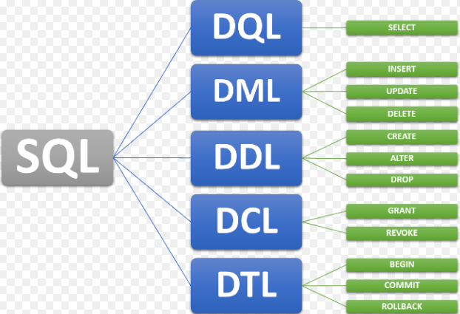
Categorias dos comandos SQL
‹#›

Slide 6
Exercício – Bd_pedido
‹#›

Slide 7
Exercício – comandos de DDL
Bd_pedido_segunda
Uma concessionária está querendo controlar os veiculos, vendas, vendedores. .
Dados levantados
Nr_pedido int
Data pedido date
veiculo char(50)
Valor do veiculo money ou decimal(12,2)
cliente char(50)
Vendedor char(50)
Valor_pedido money ou decimal(12,2)
Comissão money ou decimal(12,2)
Regra de negócio
1 pedido só tem 1 cliente e 1 cliente pode fazer várias compras
1 pedido só tem 1 veiculo e 1 veiculo ser vendido várias vezes (veiculo hb20 pode ser vendido várias vezes)
1 pedido só tem 1 vendedor e 1 vendedor pode fazer várias vendas.
‹#›

Slide 8
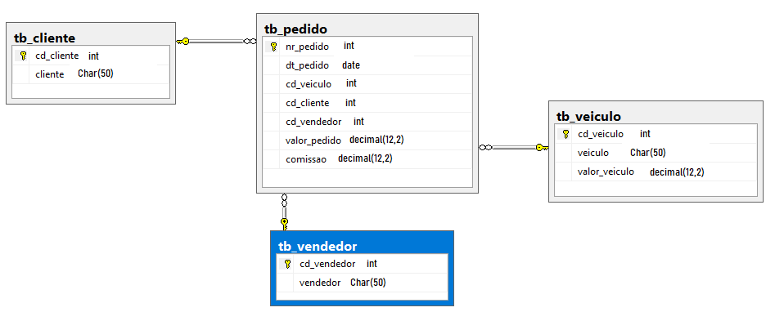
Bd_pedido_segunda
‹#›

Slide 9

Operadores
Insert, select, update, delete e select
‹#›

Slide 10
INSERT
insert into tb_livro
(isbn, titulo, cd_editora, cd_genero, dt_livro, preco)
values
(1,'banco de dados', 1,1, '2019-08-10', 100)
insert into tb_livro
(isbn, titulo, cd_editora, cd_genero, dt_livro, preco)
values
(2,'engenharia de software', 1,2, '2019-08-20', 200)
‹#›

Slide 11
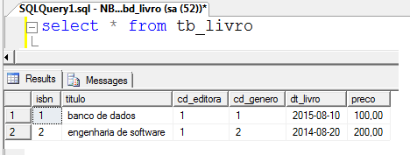
INSERT
‹#›

Slide 12
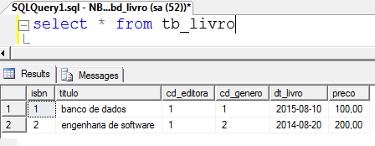
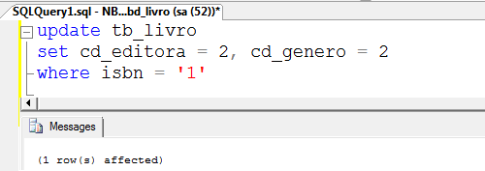
UPDATE
‹#›

Slide 13
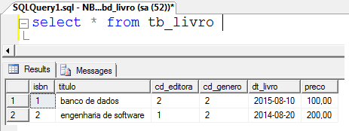
UPDATE
‹#›

Slide 14
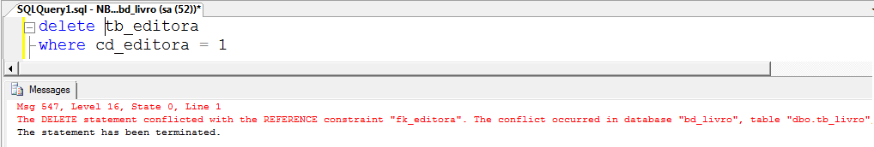
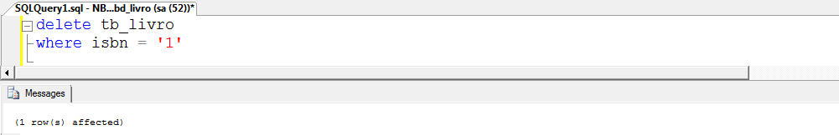
DELETE
‹#›

Slide 15
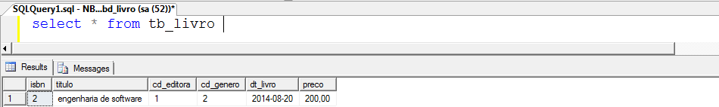
DELETE
‹#›

Slide 16
Popular o Banco de dados
‹#›

Slide 17
Bd_pedido_segunda
‹#›

Slide 18
Bd_pedido_segunda
-- vendedor
select * from tb_vendedor
Insert into tb_vendedor
(cd_vendedor, vendedor)
Values
(1, 'Anibal'),
(2, 'Antonio de Moraes'),
(3, 'Barbara Alcantara'),
(4, 'Deise Castro'),
(5, 'Eider Nascimento')
‹#›

Slide 19
Bd_pedido_segunda
-- cliente
select * from tb_cliente
Insert into tb_cliente
(cd_cliente, cliente)
Values
(1, 'Vallu Nascimento'),
(2, 'Rogeria Negreti'),
(3, 'Henrique Silva'),
(4, 'Wellington Alves'),
(5, 'Jose Pereira')
‹#›

Slide 20
Bd_pedido_segunda
-- veiculo
select * from tb_veiculo
Insert into tb_veiculo
(cd_veiculo, veiculo, valor_veiculo)
Values
(1, 'Onix', 52000),
(2, 'Prisma', 49000),
(3, 'S10', 109000),
(4, 'Cruze', 101000),
(5, 'Spin', 69000),
(6, 'Cobalt', 63000)
‹#›

Slide 21
Bd_pedido_segunda
-- Pedido
select * from tb_pedido
insert into tb_pedido
(nr_pedido, dt_pedido, cd_veiculo, cd_cliente, cd_vendedor, valor_pedido,comissao)
values
(1,'2019-01-10',1,2,3,52000,0),
(2,'2019-02-20',2,3,4,49000,0),
(3,'2019-03-30',3,4,5,109000,0),
(4,'2019-04-10',4,5,1,101000,0),
(5,'2019-05-20',5,5,1,69000,0),
(6,'2019-06-30',6,1,2,63000,0),
(7,'2019-07-10',1,4,5,52000,0),
(8,'2019-08-20',1,4,5,52000,0),
(9,'2019-09-30',1,4,5,52000,0),
(10,'2019-10-10',1,4,5,52000,0)
‹#›

Slide 22
Exercício (bd_pedido) DML - DQL
Notes:
Large enterprise applications - the ones that execute core business applications, and keep a company going - must be more than just a bunch of code modules. They must be structured in a way that enables scalability, security, and robust execution under stressful conditions, and their structure - frequently referred to as their architecture - must be defined clearly enough that maintenance programmers can (quickly!) find and fix a bug that shows up long after the original authors have moved on to other projects. That is, these programs must be designed to work perfectly in many areas, and business functionality is not the only one (although it certainly is the essential core). Of course a well-designed architecture benefits any program, and not just the largest ones as we've singled out here. We mentioned large applications first because structure is a way of dealing with complexity, so the benefits of structure (and of modeling and design, as we'll demonstrate) compound as application size grows large. Another benefit of structure is that it enables code reuse: Design time is the easiest time to structure an application as a collection of self-contained modules or components. Eventually, enterprises build up a library of models of components, each one representing an implementation stored in a library of code modules. When another application needs the same functionality, the designer can quickly import its module from the library. At coding time, the developer can just as quickly import the code module into the application.

Slide 23
exercício
--1 Incluir cliente Pedro Nóbrega
--2 Incluir vendedor Hugo Silva
--3 Incluir pedido - Data= 06-04-2020, cliente = Pedro Nóbrega, Vendedor = Hugo Silva, veiculo S10 valor R$109.000,00
--4 Alterar cliente Vallu Nascimento para Carlos Nascimento na tabela pedido
--5 Alterar vendedor Anibal para Anibal Santoro
‹#›

Slide 24
exercício
--6 Alterar o valor do Pedido 1 parar cd_veiculo 4 e valor R$101.000,00
--7 Excluir Cliente quando o cd_cliente = 1 (vê se é possível ? Explique ? )
--8 Atualizar o valor da comissão em 10% do valor da venda
--9 lista os nr_pedidos, dt_pedido, Cliente, veiculo, valor, comissao
--10 Alterar o valor do pedido, aumentando em 20%
--11 Alterar a comissão do pedido em 5% do valor da venda
‹#›

Slide 25
Tipo de Dados

Slide 26
TIPOS DE DADOS
TINYINT: Valores numéricos inteiros
Faixa suportada: de 0 até 256
SMALLINT: Valores numéricos inteiros
Faixa suportada: –32.768 até 32.767
INT: Valores numéricos inteiros
Faixa suportada: -2.147.483.648 até 2.147.483.647
BIGINT: Valores numéricos inteiros
Faixa suportada:–9.223.372.036.854.775.808 até 9.223.372.036.854.775.807
BIT: Faixa suportada: valores 0 ou 1.
Utilizado para armazenar valores lógicos.

Slide 27
TIPOS DE DADOS
DECIMAL(I,D) e NUMERIC(I,D): Tipo de dados aceito: Números decimais.
I deve ser substituído pela quantidade de dígitos total do número e D deve ser substituído pela quantidade de dígitos da parte decimal (após a vírgula).
Por exemplo, DECIMAL(8,2) armazena valores numéricos decimais variando de – 999999,99 até 999999,99

Slide 28
TIPOS DE DADOS
SMALLMONEY: Tipo de dados aceito: Valores monetários
Faixa suportada: de -214.748,3648 até 214.748,3647
MONEY: Tipo de dados aceito: Valores monetários.
Faixa suportada: de -922.337.203.685.477,5808 até 922.337.203.685.477,5807.
Alocação física na unidade de disco: 8 Bytes.
DOUBLE: Tipo de dados aceito: Números de pontos futuantes.
Faixa suportada: -3.40E +38 a +3.40E +38 . usa para precisam mais simples.
FLOAT: Tipo de dados aceito: Números de pontos futuantes.
Faixa suportada: -1.79E+308 a - +1.79E+308. Usa para cálculo cientifico

Slide 29
TIPOS DE DADOS
SMALLDATETIME: Tipo de dados aceito: Data e Hora.
Faixa suportada: de 1 de janeiro de 1900 até 6 de junho de 2079.
DATETIME: Tipo de dados aceito: Data e Hora.
Faixa suportada: 01/01/1753 00:00:00.000 até 31/12/9999 23:59:59.999.
Alocação física na unidade de disco: 8 bytes por registro.
Utilização: Armazenamento de datas e horários.
DATE: Tipo de dados aceito: Data.
Faixa suportada: 01/01/0001 até 31/12/9999.
Alocação física na unidade de disco: 3 bytes por registro.
Utilização: Armazenamento de datas.

Slide 30

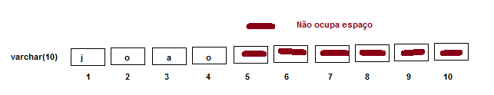
TIPOS DE DADOS
CHAR(N): Tipo de dados aceito: Valores textuais.
Faixa suportada: 1 até 8000 dígitos.
Utilização: Nomes, textos que possuem a sempre mesma quantidade de caracteres.
VARCHAR(N): Tipo de dados aceito: Valores textuais VARia
Faixa suportada: 1 até 8000 dígitos.
Utilização: Nomes, textos que possuem a sempre mesma quantidade de caracteres.

Slide 31
TIPOS DE DADOS
TEXT: Tipo de dados aceito: Texto.
Faixa suportada: 2.147.483.647 dígitos.
Alocação física na unidade de disco: Variável, mas seu máximo por registro é 2.147.483.647 bytes.
Utilização: Alocação de memorandos de tamanho variável.
NCHAR(N): Tipo de dados aceito: Valores textuais incluindo alfabeto asiático.
Faixa suportada: de 1 até 4000 dígitos.
Alocação física na unidade de disco: 2 bytes por digito + 2 bytes.
Utilização: Alocação textos UNICODE de quantidade de caracteres variáveis.

Slide 32
TIPOS DE DADOS
NVARCHAR(N): Tipo de dados aceito: Valores textuais incluindo alfabeto asiático.
Faixa suportada: Aproximadamente 1.070.000.000 dígitos.
Alocação física na unidade de disco: 2 bytes por digito + 2 bytes.
Utilização: Alocação textos UNICODE de quantidade de caracteres variáveis.
NTEXT: Tipo de dados aceito: Texto Unicode incluindo alfabeto asiático.
Faixa suportada: 1.073.741.823 dígitos.
Alocação física na unidade de disco: Duas vezes o número de caracteres em bytes incluídos no registro.
Utilização: Alocação de grandes textos de tamanho variável que possuem caracteres UNICODE.

Slide 33
Exercício 02 (controle de exames)

Slide 34
Exercício 02 – Fazer o MER e criar o banco de dados
Controle de Exames
Um hospital está querendo controlar o os exames e os convênios dos pacientes.
Dados levantados:
paciente
Telefone do paciente
Endereço do paciente
Exame do paciente
Convênio do paciente
Data do exame
Regras de negócio
1 paciente pode fazer vários exames e 1 exame pode ser feito por vários pacientes
1 convênio pode ter vários pacientes e 1 paciente pode ter vários convênios.
1 paciente pode fazer vários exames com convênios diferentes em momentos distintos.
Notes:
‹#›

Slide 35
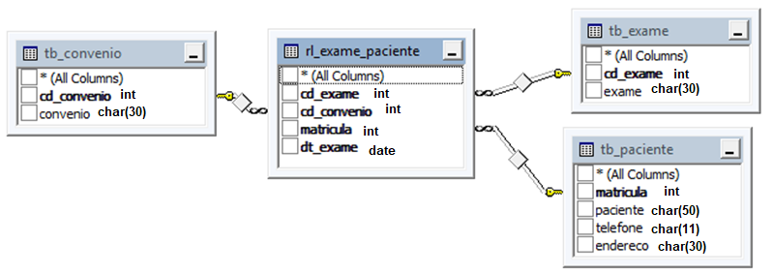
Exercício 02
Notes:
‹#›

Slide 36
Gabarito comandos de DDL
‹#›

Slide 37
Exercício 02
1. Criar o banco de dados bd_clinica
create database bd_clinica_seg
2. Usar o banco de dados bd_clinica
use bd_clinica_seg
Notes:
‹#›

Slide 38
Exercício 02
3. Criar a tabela tb_paciente
create table tb_paciente
(matricula int not null primary key,
paciente char(50),
telefone char(11),
endereco char(30))
Notes:
‹#›

Slide 39
Exercício 02
4. Criar a tabela tb_exame
create table tb_exame
(cd_exame int not null primary key,
exame char(30))
Notes:
‹#›

Slide 40
Exercício 02
4. Criar a tabela tb_exame
create table tb_exame
(cd_exame int not null primary key,
exame char(30))
Notes:
‹#›

Slide 41
Exercício 02
5. Criar a tabela tb_convenio
create table tb_convenio
(cd_convenio int not null primary key,
convenio char(30))
Notes:
‹#›

Slide 42
Exercício 02
6. Criar a tabela de relacionamento rl_exame_paciente
create table rl_exame_paciente
(cd_exame int not null,
cd_convenio int not null,
matricula int not null,
dt_exame date not null,
primary key (cd_exame, cd_convenio, matricula, dt_exame))
Notes:
‹#›

Slide 43
Exercício 02
Criar o relacionamento entre
tabela de relacionamento rl_exame_paciente e tb_paciente
alter table rl_exame_paciente
add constraint fk_paciente foreign key (matricula) references tb_paciente (matricula)
Notes:
‹#›

Slide 44
Exercício 02
Criar o relacionamento entre
tabela de relacionamento rl_exame_paciente e tb_convenio
alter table rl_exame_paciente
add constraint fk_convenio foreign key (cd_convenio) references tb_convenio (cd_convenio)
Notes:
‹#›

Slide 45
Exercício 02
Criar o relacionamento entre
tabela de relacionamento rl_exame_paciente e tb_exame
alter table rl_exame_paciente
add CONSTRAINT fk_exame FOREIGN KEY (cd_exame) REFERENCES tb_exame (cd_exame)
Notes:
‹#›

Slide 46
Comando diferente de DDL 6. Criar a tabela de relacionamento rl_exame_paciente 7. Criar o relacionamento entre tabela de relacionamento rl_exame_paciente e tb_paciente 8. Criar o relacionamento entre tabela de relacionamento rl_exame_paciente e tb_convenio 9. Criar o relacionamento entre tabela de relacionamento rl_exame_paciente e tb_exame
‹#›
‹#›

Slide 47
Exercício 02 – comando diferente
create table rl_exame_paciente
(cd_exame int not null,
cd_convenio int not null,
matricula int not null,
dt_exame date not null,
primary key (cd_exame, cd_convenio, matricula, dt_exame),
CONSTRAINT fk_exame FOREIGN KEY (cd_exame) REFERENCES tb_exame (cd_exame),
constraint fk_convenio foreign key (cd_convenio) references tb_convenio (cd_convenio),
constraint fk_paciente foreign key (matricula) references tb_paciente (matricula) )
Notes:
‹#›

Slide 48
Popular o Banco de dados
‹#›
‹#›

Slide 49
Exercício 02 – comando diferente
select * from tb_exame
insert into tb_exame
(cd_exame, exame)
values
(1,'Mamografia'),
(2,'Desintometria óssea' ),
(3,'RM - Ressonância Magnética' ),
(4,'Tomografia Computadorizada' ),
(5,'Ultra-sonografia' ),
(6,'Ecografia tridimensional'),
(7,'Ecodopler' )
Notes:
‹#›

Slide 50
Exercício 02 – comando diferente
select * from tb_convenio
insert into tb_convenio
(cd_convenio, convenio)
values
(1,'Qualicorp'),
(2,'Allianz' ),
(3,'Cassi' ),
(4,'Bradesco' )
Notes:
‹#›

Slide 51
Exercício 02 – comando diferente
select * from tb_paciente
insert into tb_paciente
(matricula, paciente, telefone, endereco)
values
(1,'Joao','22101010','Rua 10'),
(2,'Maria','22101011','Rua 11' ),
(3,'Carlos','22101012','Rua 12' ),
(4,'Paula','22101013','Rua 13' ),
(5,'Ricardo','22101014' ,'Rua 14'),
(6,'Hugo','22101015','Rua 15'),
(7,'Pedro' ,'22101016','Rua 16')
Notes:
‹#›

Slide 52
Exercício 02 – comando diferente
select * from rl_exame_paciente
insert into rl_exame_paciente
(cd_exame, cd_convenio, matricula, dt_exame)
values
(1,1,1, '2021-01-01'),
(2,2,2, '2021-01-02'),
(3,3,3, '2021-01-03'),
(4,1,4, '2021-01-04'),
(5,2,1, '2021-01-05'),
(6,3,2, '2021-01-06'),
(7,1,3, '2021-01-07'),
(1,1,4, '2021-01-08')
Notes:
‹#›

Slide 53
Exercício (bd_clinica) DML - DQL
Notes:
Large enterprise applications - the ones that execute core business applications, and keep a company going - must be more than just a bunch of code modules. They must be structured in a way that enables scalability, security, and robust execution under stressful conditions, and their structure - frequently referred to as their architecture - must be defined clearly enough that maintenance programmers can (quickly!) find and fix a bug that shows up long after the original authors have moved on to other projects. That is, these programs must be designed to work perfectly in many areas, and business functionality is not the only one (although it certainly is the essential core). Of course a well-designed architecture benefits any program, and not just the largest ones as we've singled out here. We mentioned large applications first because structure is a way of dealing with complexity, so the benefits of structure (and of modeling and design, as we'll demonstrate) compound as application size grows large. Another benefit of structure is that it enables code reuse: Design time is the easiest time to structure an application as a collection of self-contained modules or components. Eventually, enterprises build up a library of models of components, each one representing an implementation stored in a library of code modules. When another application needs the same functionality, the designer can quickly import its module from the library. At coding time, the developer can just as quickly import the code module into the application.

Slide 54
exercício
--1 Incluir exame PCR
--2 Alterar a dt_exame para 2021-04-11 matricula = 1
--3 Excluir cd_exame = 7 (tb_exame) (vê se é possível ? Explique ? )
--4 Excluir cd_exame = 7 (rl_exame_paciente) (vê se é possível ? Explique ? )
--5 lista rl_exame_paciente quando cd_exame = 1
‹#›

Slide 55
Questionário
‹#›
‹#›

Slide 56
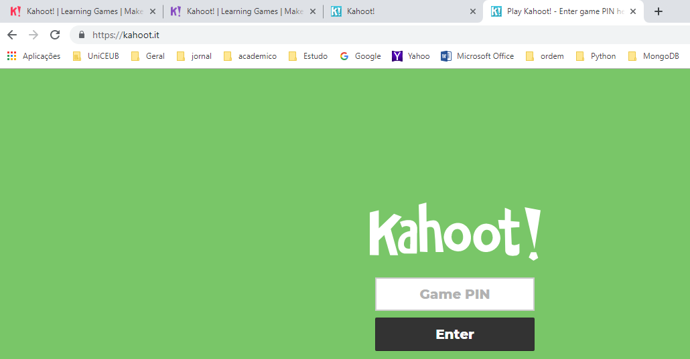
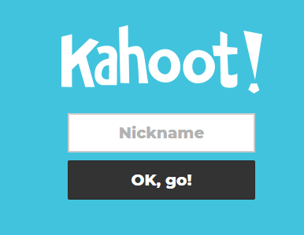
Questionário
Nome + RA
https://kahoot.it/
‹#›
‹#›

Slide 57
Agenda
Revisão
Teoria
Comandos – DML e DQL
Exercício Bd_pedido
Exercício DML – DQL
Tipo de Dados
Exercício Bd_clinica
Exercício DML - DQL
Questionário - kahoot

Slide 58
Dúvidas
Jose.wellington@uniceub.br
Aula 06 - Comandos SQL - Exercício
‹#›

